Slide 1

Algoritmos 1
Presentación Trabajo Práctico Integrador
Grupo Nº 5
Algoritmos 1
Integrantes:
Walter Villalba
Agustin Rebechi
Ignacio Figuera

Slide 2
Proyecto
Objetivo:
El propósito central de este proyecto es desarrollar una librería en Java destinada a la manipulación y análisis de datos organizados en formato tabular (dos dimensiones). Esta herramienta proporcionará tanto las estructuras de datos como las operaciones necesarias para gestionar dicha información de manera versátil y ampliable. El objetivo es construir una solución sólida, independiente de librerías de terceros, priorizando la facilidad de uso, la capacidad de adaptación a futuras mejoras y la posibilidad de medir los tiempos de ejecución de las operaciones, sin enfocarse desde el inicio en optimizaciones prematuras de rendimiento.

Slide 3
Proyecto
Alcance:
Gestión de Estructuras Tabulares: Creación, modificación y manipulación de datos en formato tabla
Operaciones de Acceso y Consulta: Acceso indexado por filas, columnas y celdas individuales
Procesamiento de Datos: Filtrado, ordenamiento, selección y concatenación de estructuras
Gestión de Archivos: Importación y exportación en formato CSV
Visualización: Presentación de datos en formato texto tabular por consola
Operaciones Avanzadas: Imputación de valores faltantes, muestreo aleatorio, agrupamiento por una o más columnas y operaciones estadísticas.

Slide 4
Proyecto
Motivación:
Desarrollar una herramienta eficiente para gestionar datos tabulares en Java, una necesidad frecuente en análisis de datos, automatización y procesamiento de información.
Evitar las limitaciones y restricciones de bibliotecas externas, que muchas veces no se adaptan a necesidades específicas.
Proponer una solución propia, nativa y extensible, diseñada a medida de los requerimientos del proyecto y del desarrollador.
Aplicar conocimientos de Programación Orientada a Objetos, diseño de software y análisis de requerimientos adquiridos durante la cursada.
Favorecer una comprensión integral del ciclo de vida del desarrollo de software mediante la experiencia de un proyecto integrador.

Slide 5
Índice
1.Metodología
2.Colaboración del equipo 3.Descripción de la solución
4.Desafíos encontrados 5.Demostración en tiempo real
6.Análisis del proyecto 7.Conclusiones

Slide 6
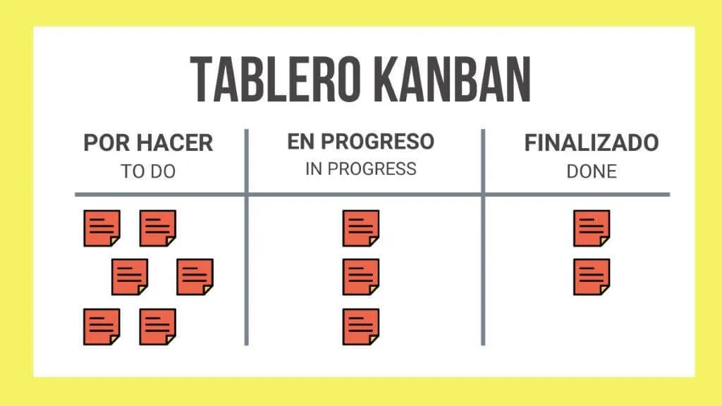
Metodología
¿Por qué elegimos Kanban?
Visibilidad y control: Permite visualizar el estado de cada tarea en todo momento, desde su creación hasta su finalización.
Flujo continuo de trabajo: Facilita la entrega constante de valor, evitando bloqueos y sobrecargas en el equipo.
Mejora continua: Ayuda a identificar cuellos de botella y optimizar procesos de forma progresiva a medida que avanza el proyecto.
Herramienta utilizada: Trello

Slide 7
Colaboración del Equipo
Comunicación y trabajo en equipo
Comunicación sincrónica: Clases semanales para revisar avances, definir próximos pasos y proponer mejoras.
Comunicación asincrónica:
Videollamadas para coordinar objetivos y plantear dudas en común Chats de WhatsApp para consultas rápidas, seguimiento de tareas y coordinación ágil.
Estrategia de código:
Feature branching: desarrollo de funcionalidades en ramas separadas.
Pruebas internas y revisión grupal antes de integrar cambios.
Aprobación colectiva previa al push (via whatsapp) al repositorio principal.

Slide 8
Diagrama de clases de la Solución
INSERTAR DIAGRAMA DE FLUJO COMPRIMIDO

Slide 9
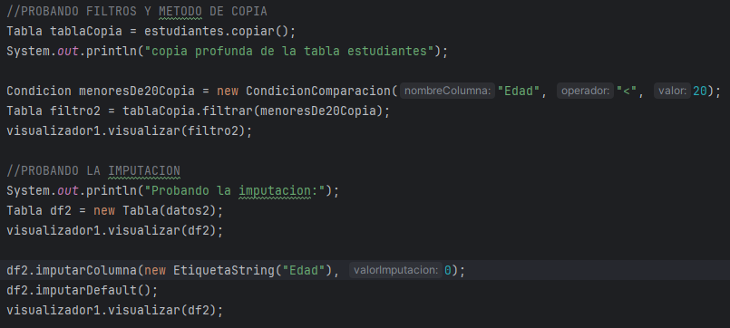
Métodos
Métodos para filtrado, agrupamiento, ordenamiento y sumarización de datos.
Cada operación devuelve un objeto Tabla, permitiendo encadenar métodos de forma fluida.
Facilita la construcción de consultas y transformaciones complejas mediante la composición de operaciones.

Slide 10
Desafíos encontrados
Manejo de branchs en git, no teníamos mucha experiencia previa en el uso de git y github
Rediseño de los diagramas de clases debido a que no pudimos prever la necesidad de clases e implementaciones adicionales
Planteamiento de la clase tabla, pasando de abstracta a concreta y su construcción
Establecer un flujo de trabajo usan la metodologia Kanban

Slide 11
Demo
Pueden usar:
Clase pregenerada con métodos listos para probar toda la funcionalidad: App.java y pruebas especificas para ciertas clases o funcionalidades
Especificación de Clases, Interfaces y especificaciones técnicas en nuestra web generada con JavaDocs:
Documentación y Diagramas de clases integrados en nuestro repositorio.

Slide 12
Análisis del Proyecto

Slide 13
Conclusiones

